Slide 1



GIÚP MẸ
DỌN NHÀ
GIÚP MẸ
DỌN NHÀ

Slide 2







Notes:
GV mời HS nhận xét căn phòng: đồ chơi vứt bề bộn giữa nha.
Dẫn dắt: chúng ta cùng dọn dẹp phòng khách bằng cách trả lời tốt các thử thách để đồ chơi vào giỏ

Slide 3
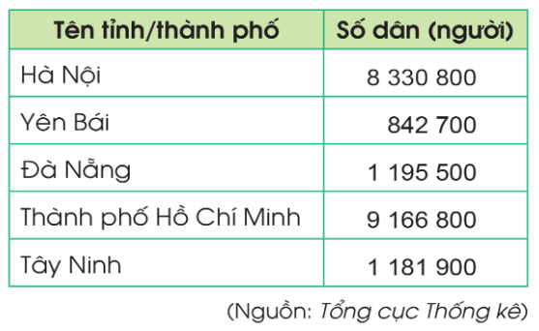
Đọc bảng sau và cho biết:
Tỉnh/thành phố nào có số dân ít nhất?
Yên Bái
Notes:
Bấm đồ chơi để quay lại

Slide 4
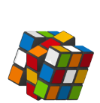
2. Tỉnh/thành phố nào có số dân nhiều nhất?
TP Hồ Chí Minh
Notes:
Bấm đồ chơi để quay lại

Slide 5
3. Hà Nội có dân số là bao nhiêu người?
8 330 800 người
Notes:
Bấm đồ chơi để quay lại

